Slide 1
KLIMAATTOP LIMBURG
LIMBURG OP DE GOEDE WEG ?
Alex Polfliet
Zero Emission Solutions
© Zero Emission Solutions

Slide 2
Wat ging vooraf?
2010: officiële start voorbereiding klimaatbeleid provincie Limburg
2011: eerste volledige nulmeting uitstoot Limburg (cijfers 2008)
alle Limburgse gemeenten tekenen eerste Burgemeestersconvenant
2014: aanpassing beleid aan Europese doelen:
20% minder uitstoot tegen 2020 en 40% minder tegen 2030
klimaatneutraal in 2050
2017: goedkeuring provinciale strategie klimaatadaptatie
2019: (bijna) alle Limburgse gemeenten tekenen tweede Burgemeestersconvenant:
40% reductie tegen 2030
klimaatadaptatie als belangrijk aandachtspunt
2020: nieuwe volledige meting uitstoot Limburg (cijfers 2017)
© Zero Emission Solutions

Slide 3
Wat wordt er gemeten?
NB:
Meetmethode uitgebreider dan die van Burgemeestersconvenant
Broeikasgassen CO₂, CH₄ en N₂O worden geteld, opname niet
Laatste volledige dataset bij afronding studie = 2017
Uitstoot die energie-gerelateerd is:
Verwarming of koeling gebouwen
Elektriciteitsproductie
Industriële processen (ook ETS), machines, installaties…
Transport (ook binnenvaart, bus en trein)
(openbare) verlichting
Uitstoot die niet energie-gerelateerd is:
Verteringsgassen van vee
Bemesting en landbouwbodems
© Zero Emission Solutions
Notes:
De provinciale meetmethode verschilt van die van het Europese Burgemeestersconvenant in die zin dat er meer zaken worden meegerekend. Het gaat o.a. over de uitstoot van Limburgse bedrijven die onder het Europese Emissiehandel Systeem vallen (ETS), treinverkeer, binnenvaart e.d.. Van geïmporteerde of geëxporteerde goederen of activiteiten wordt alleen het deel binnen de grenzen van Limburg geteld. (om dubbeltellingen te voorkomen)
De 3 belangrijkste broeikasgassen worden gemeten, maar niet de opname van CO2 door bv. bossen, meerjarige gewassen en natuurlijke bodem.
Belangrijk: het gaat om zeer veel cijfers die moeten ingezameld en verwerkt worden. Daarom duurt het altijd een hele tijd voor we ze beschikbaar hebben. Studie werd begin 2020 afgerond, betekende dat laatste volledige dataset 2017 was.

Slide 4
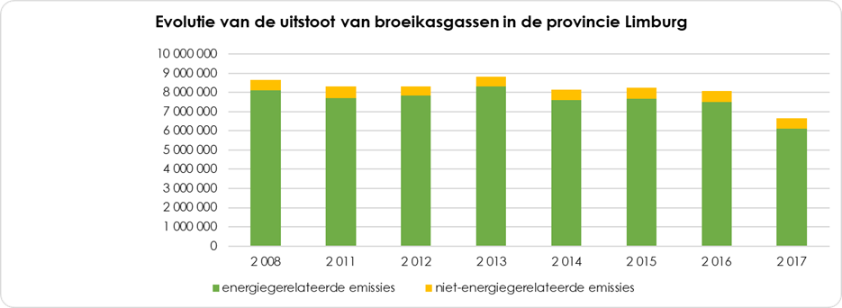
-23%
© Zero Emission Solutions
Notes:
Spoiler Alert ;-) : De totale uitstoot (energiegerelateerde + niet-energiegerelateerde) was in Limburg 23% lager in 2017 t.o.v. 2008. Dat is op zich een mooi resultaat.

Slide 5
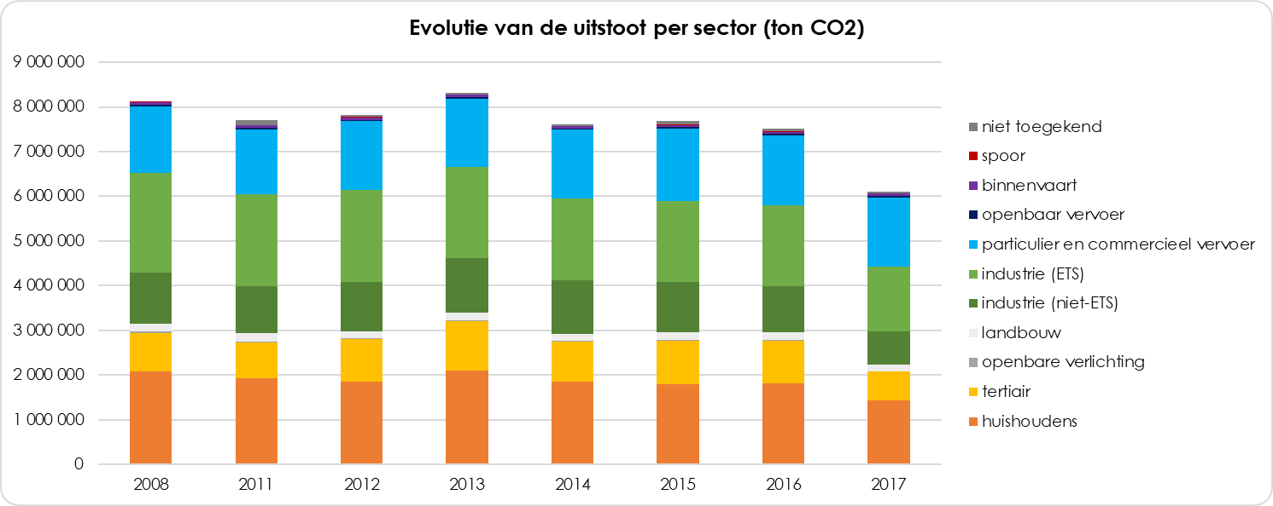
ENERGIE-GERELATEERDE UITSTOOT LIMBURG
-25%
© Zero Emission Solutions
Notes:
De energiegerelateerde uitstoot ligt over alle sectoren samen zelfs 25% lager dan in 2008. De uitstoot daalde voor alle sectoren met uitzondering van het particulier en commercieel vervoer. Daar werd een stijging van 10% genoteerd.

Slide 6
Wat zit er achter die daling (2008-2017)?
Minder energieverbruik, algemeen door:
Gemiddeld zachtere winters
Renovaties van gebouwen
Efficiëntere machines en installaties
Kleiner aandeel fossiel: stookolie, steenkool, diesel…
Groenere elektriciteitsproductie:
Zon (elektrisch en thermisch)
Wind
Geothermie
Biomassa
Water
© Zero Emission Solutions
Notes:
Belangrijk misschien om hier even te duiden wat het verschil is tussen energieverbruik en uitstoot? Of al eerder in het verhaal?
Bedenkingen voor de toekomst i.v.m. energieverbruik: Corona zal wellicht neerwaartse impact hebben op de cijfers van 2020 e.v., maar economisch herstel kan cijfers weer de hoogte in jagen. Uitdaging zal zijn om duurzame groei en herstel te realiseren.

Slide 7
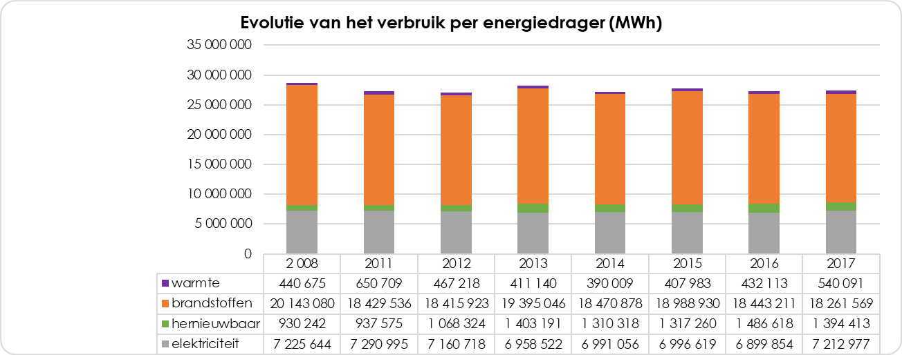
1. Minder energieverbruik (2008-2017)
- 4%
© Zero Emission Solutions
Notes:
Het totale energieverbruik ging gemiddeld over alle sectoren naar beneden met 4% t.o.v. 2008. Belangrijk om op te merken is dat in het totale energieverbruik hernieuwbare bronnen belangrijker worden, maar dat het nog altijd maar gaat om iets meer dan 5% van het totaal. Ook neemt het aandeel fossiele brandstoffen langzaam af, maar is er nog heel wat ruimte voor verbetering.

Slide 8
1. Minder energieverbruik (2008-2017)
Het energieverbruik nam niet gelijk af over alle sectoren:
Openbaar vervoer: - 17%
Landbouw: - 15%
Industrie: - 15%
Huishoudens: - 12%
Openbare verlichting: - 6%
Tertiaire sector: + 12%
Commercieel en particulier vervoer: + 10%
© Zero Emission Solutions
Notes:
Minder energieverbruik, maar er zit veel verschil tussen de sectoren onderling. Bijvoorbeeld openbaar vervoer doet het goed, maar een groot stuk van de vermindering heeft ook te maken met minder gereden kilometers. Dus daar moeten we wel een kanttekening bij plaatsen. Landbouw en industrie besparen ook heel wat energie. Bij industrie zijn dat dan vooral de ETS-bedrijven. Voor de huishoudens spelen de zachtere winters een belangrijke rol, maar ook de gebouwrenovaties en strengere nieuwbouwnormen. Bij openbare verlichting is de vervanging door LED-lampen en minder gemiddelde branduren doorslaggevend. Kijken we naar de stijgers, dan zien we dat in de tertiaire sector de economische groei heeft gezorgd voor een behoorlijke toename. Maar omdat de sector in verhouding veel elektriciteit verbruikt en die een stuk groener is geworden, is hun totale uitstoot toch een beetje gezakt. Ook gebouwrenovaties spelen een zekere rol. Voor particulier en commercieel vervoer heeft de verschuiving van diesel naar benzine en het aandeel biobrandstof dat wordt bijgemengd ook een beetje dat effect, maar de stijging van de afgelegde kilometers doet die winst volledig teniet en zorgt voor een toegenomen uitstoot t.o.v. 2008.

Slide 9
2. Kleiner aandeel fossiel (opgelet: 2011-2017)
Fossiele brandstoffen: - 9%
Stookolie: - 44%
Steenkool: - 45%
Aardgas: + 1% (wel minder CO₂/kWh)
Rechtstreeks verbruik hernieuwbare energie: + 49%
© Zero Emission Solutions
Notes:
Opgelet: cijfers tov 2011, want tot dan geen opsplitsing per HE-technologie beschikbaar. Opmerking over steenkoolgebruik dat soms toeneemt in industie, landbouw?

Slide 10
3. Elektriciteitsproductie wordt groener (2008-2017)
Productie neemt toe (in MWh):
Zon: + 5 726%
Wind: + 758%
Water: + 58%
WKK: + 22%
Overige: +6%
Positieve trend: minder uitstoot per geproduceerde MWh!
© Zero Emission Solutions
Notes:
Deze cijfers gaan louter over de productie van elektriciteit en vanaf 2008 ipv 2017! Hieruit blijkt duidelijk dat de hernieuwbare bronnen in de lift zitten, ook al blijven de absolute cijfers in verhouding nog beperkt.
Bij de overige bronnen kunnen we vermelden dat er geen steenkool en geen afval meer bij zit vanaf 2017.

Slide 11
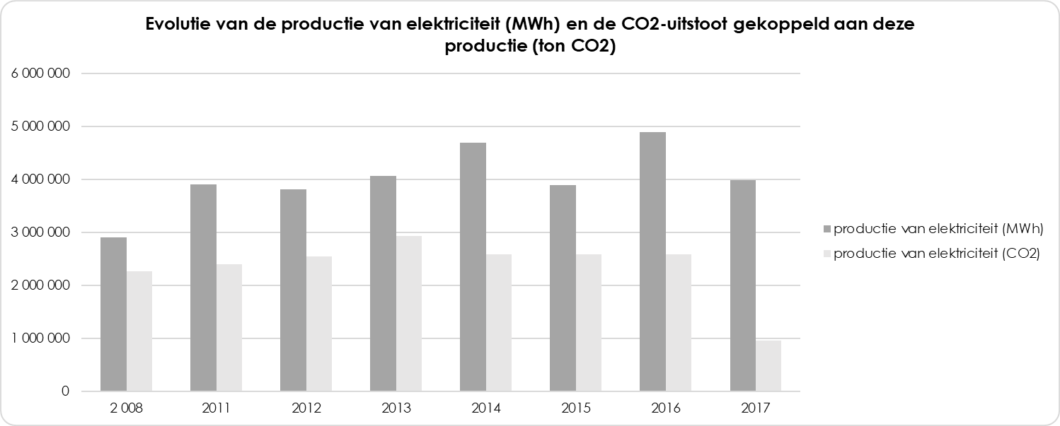
3. Elektriciteitsproductie wordt groener (2008-2017)
+ 30%
- 57%
© Zero Emission Solutions
Notes:
De totale productie van elektriciteit in de provincie stijgt met 30%, maar de CO2-uitstoot die daar aan vasthangt, daalt met 57%. Dat geeft duidelijk aan dat de Limburgse elektriciteit stevig vergroend is, vooral na de sluiting van centrale Langerlo in 2016. Daarmee viel immers een flink deel steenkool weg als brandstof.

Slide 12
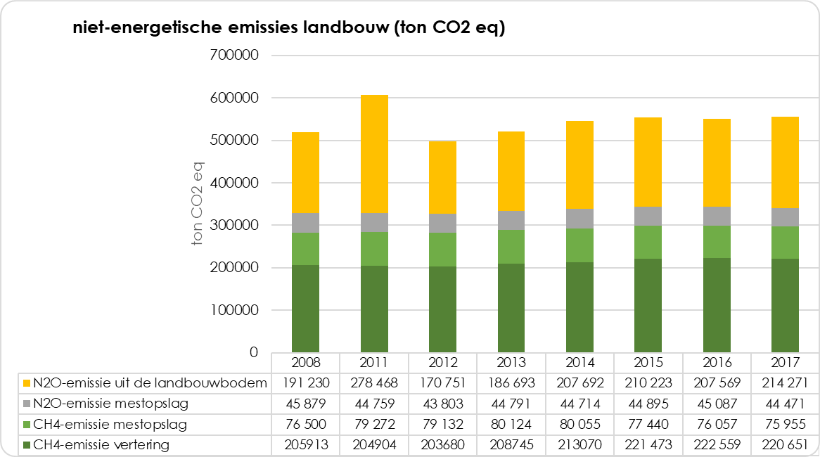
NIET - ENERGIEGERELATEERDE UITSTOOT LIMBURG
+ 7%
© Zero Emission Solutions
Notes:
De NIET energiegerelateerde uitstoot is volledig toe te wijzen aan de landbouwsector. Niet dat er geen andere bronnen zijn van zo’n uitstoot, bijvoorbeeld van oppervlaktewater, maar die zijn op dit moment niet correct meetbaar. Hoewel de landbouw in Limburg wel een mooie energiebesparing realiseerde tussen 2008 en 2017, steeg de niet-energiegerelateerde uitstoot met 7% in diezelfde periode. Die toename is te wijten aan een netto stijging van het aantal landbouwdieren, vooral dan runderen, pluimvee, paarden, schapen en geiten. Alleen voor varkens is er een daling vast te stellen, die trouwens ook een gunstig effect heeft op de uitstoot verbonden aan mestopslag. De N2O-emissies die vrijkomen uit bemeste bodems (= het gele blokje) dragen ook bij aan de totale stijging. Zij namen tussen 2008 en 2017 toe met 12%.

Slide 13
CONCLUSIES
- 23%
- 40%
- 55%
- ?%
© Zero Emission Solutions
Notes:
Tot slot zetten we onze tussentijdse resultaten eens uit tov de Europese doelen, en dan krijgen we dit te zien. De provincie Limburg lijkt dan op goeie weg om alle mijlpalen te halen en kàn zelfs de nieuwe 55% doelstelling aan indien er op hetzelfde elan wordt voortgewerkt. En niet vergeten dat we in 2050 een netto nuluitstoot moeten bereiken!
We weten wel dat er geen tweede Langerlo meer is om aan te pakken, en dat het plaatsen van bijkomende windmolens niet meer zo vlot loopt. We zagen eerder ook al dat er best wel schommelingen zijn tussen verschillende jaren, dus een rechte lijn naar beneden zal het hoogstwaarschijnlijk niet worden. Maar aan de andere kant is er nog zeer veel potentieel voor gebouwrenovaties, zonnepanelen, elektrische voertuigen, geothermie, warmtenetten en ga zo maar door. Belangrijk dus om volop te gaan voor het potentieel dat we voor ons hebben!

Slide 14
© Zero Emission Solutions

